Slide 1
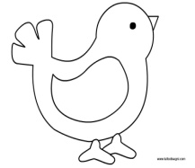
QUANTI PASSI DEVE FARE LA COCCINELLA PER ARRIVARE AL FIORE EVITANDO I PULCINI?
CONTA LE FRECCE CHE HAI DISEGNATO
E REGISTRA IN TABELLA
AVANTI
INDIETRO
DESTRA
SINISTRA

